Slide 1
Managing Your Biological Data with Python
—— Function

Slide 2
YOU WILL LEARN
函数的理解
函数的定义与调用
函数的参数
变量的作用域

Slide 3
Problem 1
QUESTION
用函数形式改写上节课的案例(教材5.2.1)：
假设有一条或更多 RNA序列存储于FASTA格式的文件A06662-RNA.fasta中，请使用密码子表codon_table将其翻译成相应的蛋白质序列。
代码太长，可移植性很差
基本思路
从fasta文件中读取RNA序列；
截取密码子（即三个字符为一组的RNA），翻译为蛋白质序列；
蛋白质序列按每行48个符号的块输出；

Slide 4
Key Points 1：函数定义与调用
内置函数
min(x,y,z,……)
max(x,y,z,……)
QUESTION
你在之前的Python学习中，用过函数吗？
编写程序为什么要用函数？它给我们带来什么便利？

Slide 5


Key Points 1：函数定义与调用
封装一个功能
封装
容器数据类型是对数据的封装
函数是对代码的封装
0.16 0.33 0.66
1.00 1.32
1.66
sum=a+b
print sum
a
add
a=[0.16,0.33,0.66,1.00,1.32,1.66]

Slide 6
Key Points 1：函数定义与调用
自定义函数
用def语句创建一个函数
用return关键字指定函数返回的值
def 函数名(<参数表>)：
缩进的代码段
<return 函数返回值>
调用函数
函数名 (<参数表>)

Slide 7
Key Points 1：函数定义与调用
定义函数：
def add(a,b): sum=a+b return sum
调用函数：
result=add(2,3)

Slide 8
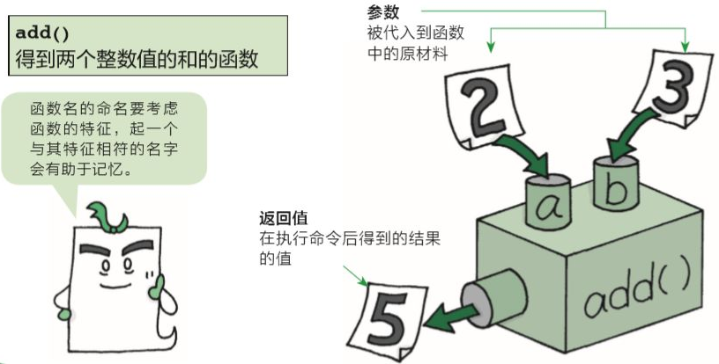
Key Points 1：函数定义与调用
像个黑箱子

Slide 9
Key Points 1：函数定义与调用
可以设置参数，也可以不设置
自定义函数
用def语句创建一个新的函数
def 函数名(<参数表>)：
缩进的代码段
<return 函数返回值>
可以用return关键字指定函数返回的值，也可以不用

Slide 10
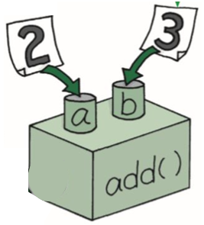
Key Points 1：函数定义与调用
调用函数
有返回值 value=函数名(<参数表>)
无返回值 函数名(<参数表>)
定义函数：
def add(a,b): sum=a+b return sum
def add(a,b): sum=a+b print sum
调用函数：
result=add(2,3)
add(2,3)
不需要返回值时，可以省略return行段。

Slide 11
Key Points 1：函数定义与调用
函数:
是组织好的、可重复使用的、用来实现某一功能的代码段。
函数的功能：
能提高代码的重复利用率。
提高应用的模块性。
程序中实现明确功能的代码段可以封装成一个函数，以便重用（reuse）

Slide 12
Key Points 2：函数的参数
QUESTION
函数在什么情况下可以没有参数？
def add(a,b): sum=a+b print sum
def add(): sum=2+3 print sum
add(2,3)
add()

Slide 13
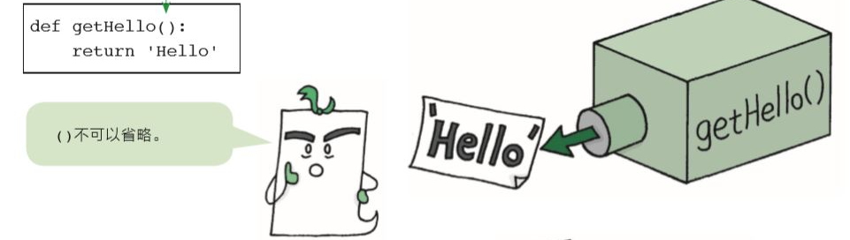
Key Points 2：函数的参数
def add(): sum=2+3 return sum
print(getHello())
print(add())

Slide 14
Exercise
QUESTION
以下两条调用语句对吗？结果会是什么？
def add(): sum=1+2 return sum
print("The result is: ",add( ))
print("The result is: ",add)
函数的括号不可省，即使没有参数!!

Slide 15


Key Points 2：函数的参数
定义函数：
调用函数：
#function
def add(a,b): sum=a+b return sum
#main
……
result1=add(1,2)
a=17
b=23
result2=add(a,b)

Slide 16
Key Points 2：函数的参数
#main
……
result1=add(2,3)
a=17
b=23
result2= add(a,b)
#function
def add(a,b): sum=num1+num2 return sum
形式参数（formal parameter）
函数定义过程中命名的参数
是一个记号
实际参数（actual parameter）
函数在调用过程中传入的参数
是一个实际的值

Slide 17
Key Points 2：函数的参数
形参与实参的对应办法
实参没有名字时，通过位置确定——位置参数
func(value1, value2, value3…)
会按照参数前后顺序对应形参和实参
实参带名字时，通过名字(key)确定——关键字参数
func(key1=value1,key2=value2…)
由于指定了名称（key），可以不按照顺序对应
混用时，所有位置参数必须在前，关键字参数必须在后

Slide 18
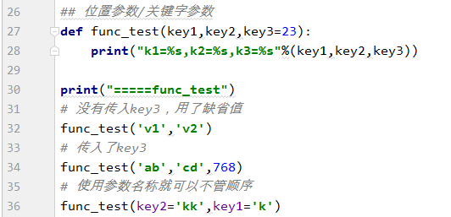

Key Points 2：函数的参数

Slide 19

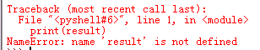
Key Points 3：变量的作用域
局部变量
全局变量

Slide 20
Key Points 3：变量的作用域
局部变量（Local Variable）
在函数内部定义的变量
只在该函数定义范围内有效，函数外边无法访问到
全局变量（Global Variable）
在函数外部定义的，作用域是整个代码段
局部变量和全局变量名可以一样。
完整程序
全
局变量
函数定义代码段
局部
变量

Slide 21
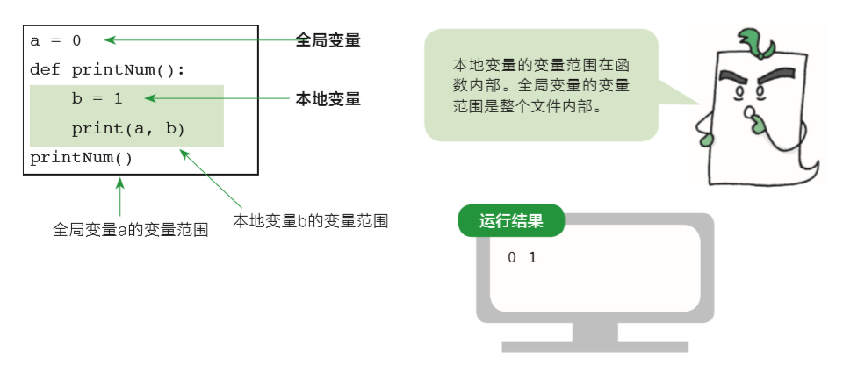
Key Points 3：变量的作用域

Slide 22
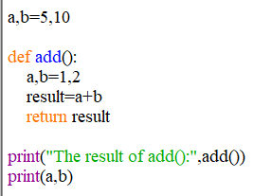
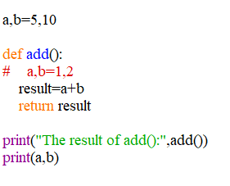


Key Points 3：变量的作用域
QUESTION
猜猜，运行结果是什么？
当函数内部的局部变量与全局变量名字一样时，函数内部有值，会优先选择函数内部的。没有，则选择全局变量的值。

Slide 23
Key Points 3：变量的作用域
局部变量与全局变量同名时
若未在函数内进行定义，则使用全局变量的值。
一旦在函数内部进行定义（设置形式参数也是定义局部变量）， Python会在函数内部创建一个局部变量，并优先使用局部变量的值。

Slide 24
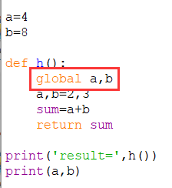

Key Points 3：变量的作用域
变量不能同时作为global变量和函数之间传递的变量
global关键字
在函数内部使用与全局变量同名的变量时，若未在函数内进行定义，则使用全局变量的值。

Slide 25
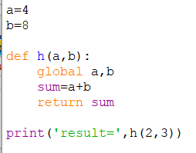
Key Points 3：变量的作用域
以下程序与上一个程序有何区别？运行结果？
注意：变量不可同时作为global变量和参数存在！

Slide 26
SUMMARY
函数的好处
可重用
便于程序设计与编写时分配工作
函数的定义
def 函数名(<参数表>)：
缩进的代码段
<return 函数返回值>
函数的调用
函数名(<参数表>)

Slide 27
SUMMARY
形式参数与实际参数
形参：函数定义过程中命名的参数，是一个记号
实参：调用函数中的参数，具有实际的值
实参没有名字时，通过位置确定；有名字时，通过名字(key)确定
局部变量与全局变量
局部变量：在函数内部定义的参数以及变量，作用域仅在该函数内
全局变量：在函数外部定义，作用域为整个代码段
局部变量与全局变量时，局部变量有值时，用局部变量的值；否则用全局变量的值；
global关键字，将局部变量升级为全局变量

Slide 28
Code & Result
QUESTION
用函数形式改写上节课的案例（课文P46,5.2.1）
假设有一条或更多 RNA序列存储于FASTA格式的文件中，请使用密码子表将其翻译成相应的蛋白质序列。
基本思路
寻找具有一定功能的代码段；
设计函数接口（函数名，形式参数）；
设计函数的返回形式；
定义函数；
调用函数，给定实际参数，进行测试。

Slide 29
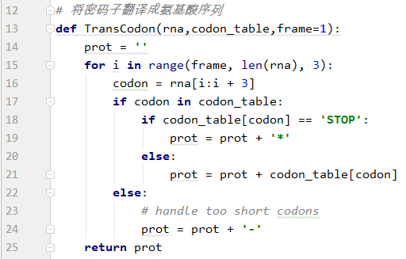
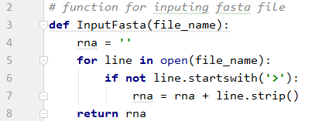
Code & Result
功能2：根据字典进行翻译
功能1：读入数据文件

Slide 30
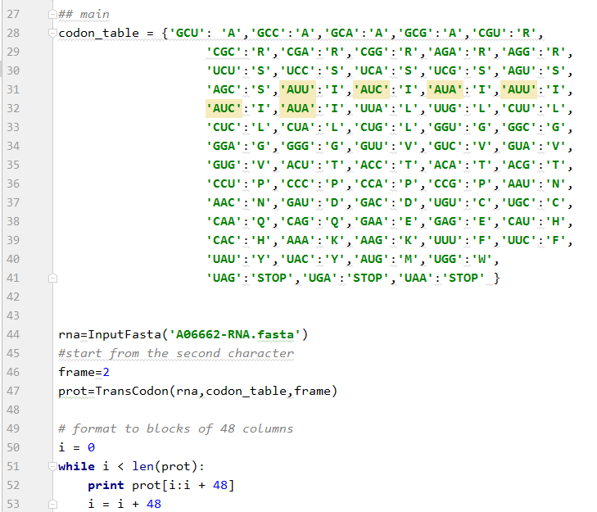
调用函数
InputFasta
调用函数
TransCodon
( )

Slide 31

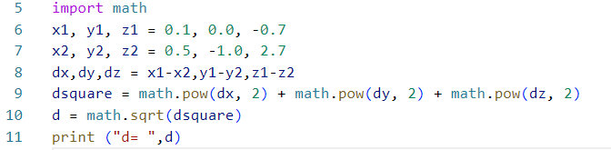
Exercise 2
QUESTION
如何编写计算笛卡儿坐标空间两点间距离的函数
例1.1 已经介绍了应该如何计算两点之间的距离，在这里，使用函数后，同样的计算变得更加灵活。

Slide 32
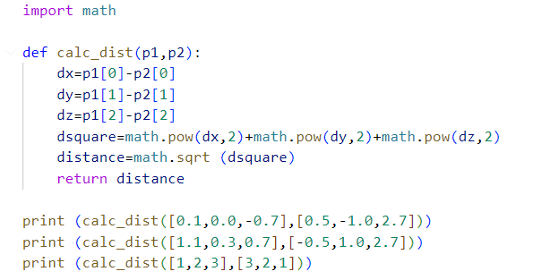
Exercise 2

Slide 33
Assignment
完成Problem1 ：改写课文P47,5.2.2 程序。改写要求如下：
将程序分为读入rna、密码子转换，输出蛋白质序列三个功能，每个功能用自定义函数方式实现。在主程序中实现函数的调用。

Slide 34
Thank you!

